Slide 1
Grondverzet
Thomas De Vriese, Grondwijzer vzw

Slide 2
Inhoud
Rechten en plichten van de diverse actoren
Intepretatie van een bodemonderzoek: kwaliteit en hergebruiksmogelijkheden van uitgegraven bodem
Praktijkvoorbeeld procedure grondverzet: hoe moet het (niet)?
Notes:
Wallonië zal hier niet behandeld worden

Slide 3
Krachtlijnen wetgeving
Terminologie, wat, wanneer en wie doet wat?

Slide 4
Situering
Vlaanderen:
  Gedetailleerde wetgeving
Brussel:
  Ordonantie bodem + BIM-richtlijnen voor grondverzet
Wallonië:
  voorontwerp van besluit

Slide 5

Vlaanderen: VLAREBO
  Bodem!
  Niet voor puin, slib, groevezand,...
  Vanaf 250 m³ onverdachte grond totale uitgraving!
  Verdachte grond

Slide 6
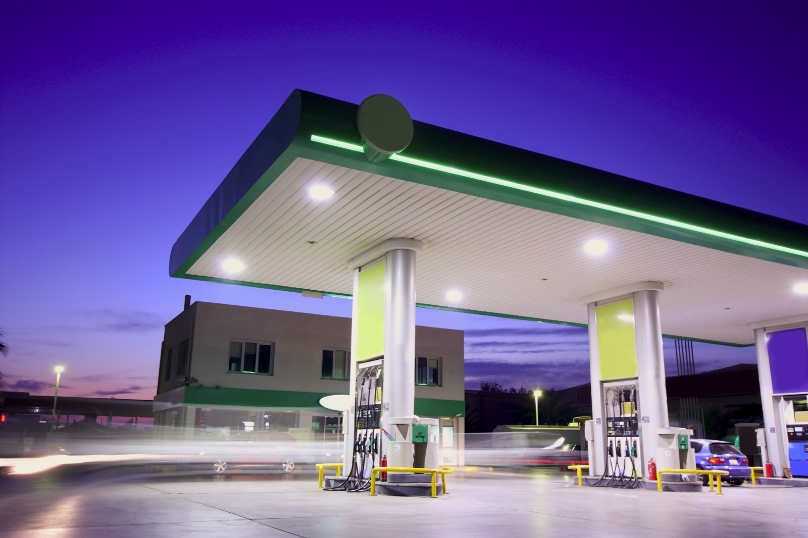
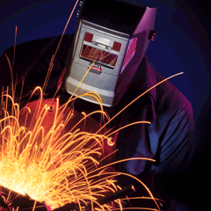
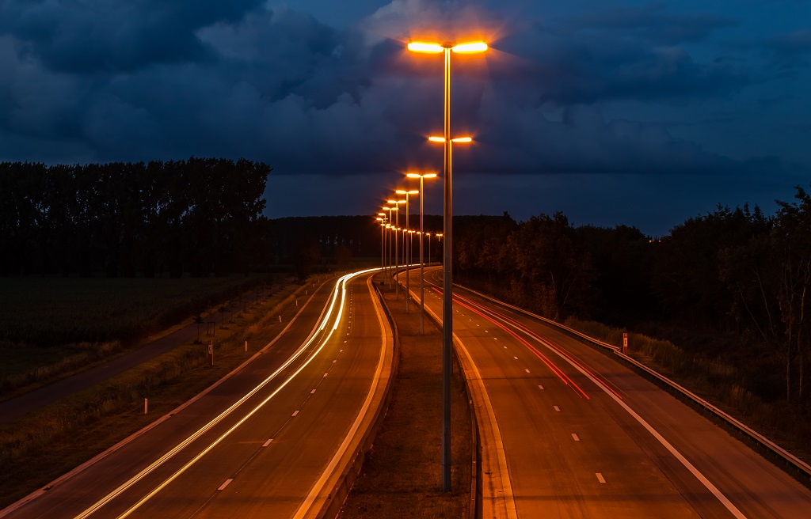
risicogrond (Vlarebo-activiteiten)
verontreinigde gronden in GIR
wegenis, oude wegbedding en wegberm

Slide 7
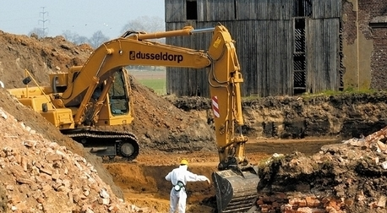
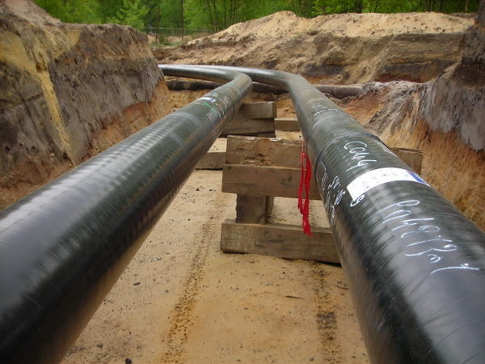
NIET BIJ:
  Afkomstig uit sanering + gebruik volgens BSP
  Gebruik ter plaatse

Slide 8
Technisch verslag
Technisch verslag
Conformverklaring
Grondverzettoelating
Bodembeheerrapport
Bodemonderzoek, op te stellen door deskundige
Bouwheer is verantwoordelijk voor de opmaak
Bepaalt milieu(!) kwaliteit en hergebruiksmogelijkheden van de bodem.
Op te stellen vóórdat de uitgegraven bodem wordt gebruikt (afvoer of hergebruik) en best vóór aanbesteding zodat correcte prijzen kunnen gegeven worden.

Slide 9
Technisch verslag
Technisch verslag
Conformverklaring
Grondverzettoelating
Bodembeheerrapport
art 174 VLAREBO
De initiatiefnemer grondwerken neemt in de aanbestedingsdocumenten, de prijsvraag of de contractuele documenten clausules op die waarborgen dat de regelen met betrekking tot het gebruik van uitgegraven bodem, vermeldt in dit hoofdstuk, toegepast worden

Slide 10
Technisch verslag
Technisch verslag
Conformverklaring
Grondverzettoelating
Bodembeheerrapport
art 175 VLAREBO
De verplichting om het technisch verslag op te maken berust bij de initiatiefnemer grondwerken

Slide 11
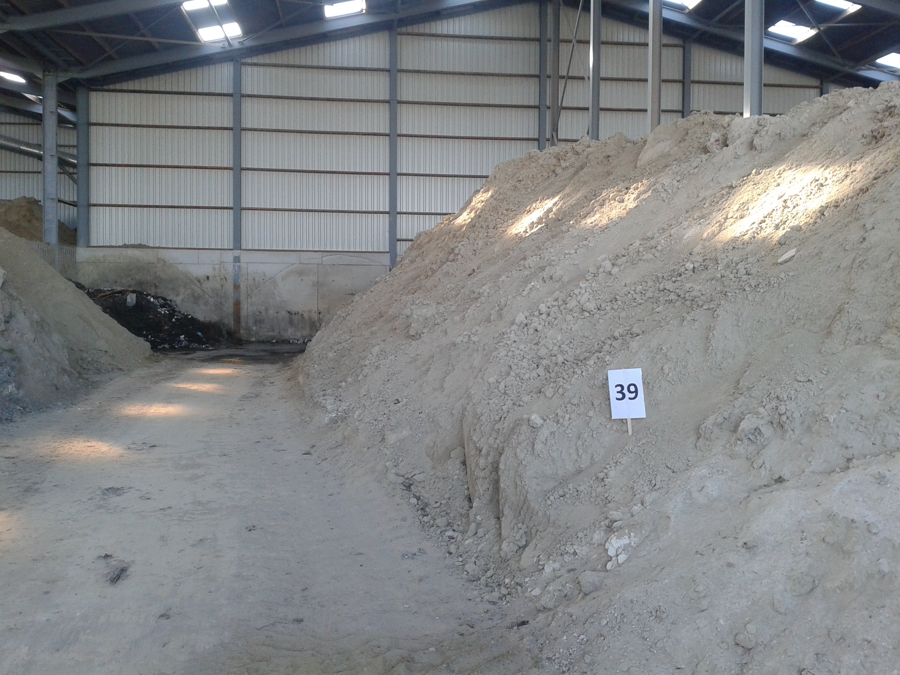
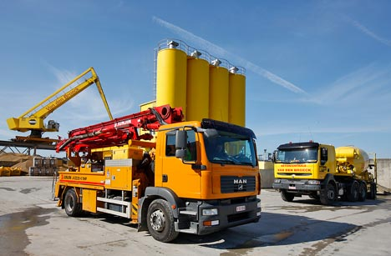
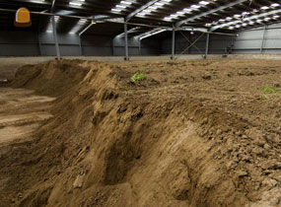
Technisch verslag
Technisch verslag
Conformverklaring
Grondverzettoelating
Bodembeheerrapport
Verplichting kan worden doorgegeven

Slide 12

Conformverklaring
Technisch verslag
Conformverklaring
Grondverzettoelating
Bodembeheerrapport
Nazicht door een erkende bodembeheerorganisatie.
Een conform verklaring vermeldt de belangrijkste gegevens, conclusies, beperkingen en voorwaarden m.b.t. het gebruik van de uit te graven bodem.
Let op de opmerkingen
Notes:
Let op opmerkingen zoals extra staalname bv

Slide 13


Slide 14
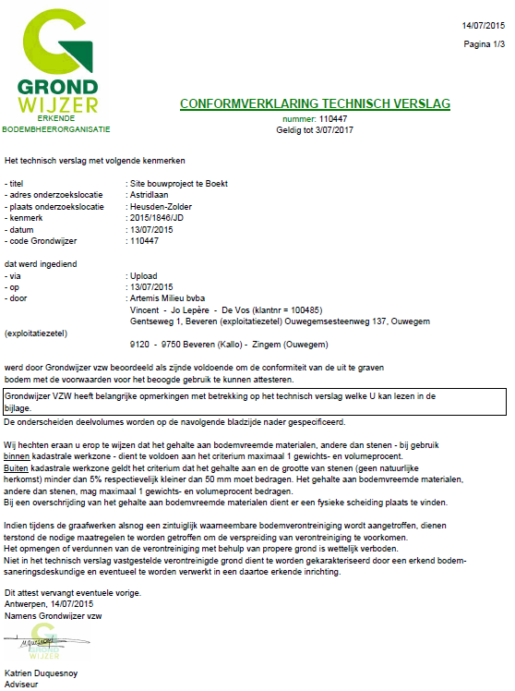
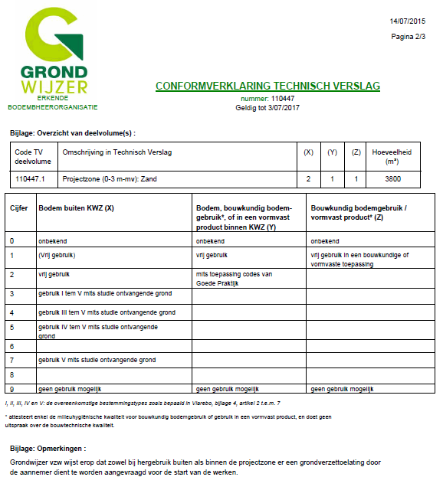

Slide 15
Grondverzettoelating
Technisch verslag
Conformverklaring
Grondverzettoelating
Bodembeheerrapport
Aan te vragen door hoofd- of onderaannemer of TOP
of gemeente bij uitvoering eigen werken
Wordt opgemaakt door een erkende bodembeheersorganisatie.
Vermeldt geraamd volume en voorziene periode grondverzet.
Bevestigt het beoogde gebruik en staat de verplaatsing / toepassing van uitgegraven bodem toe

Slide 16
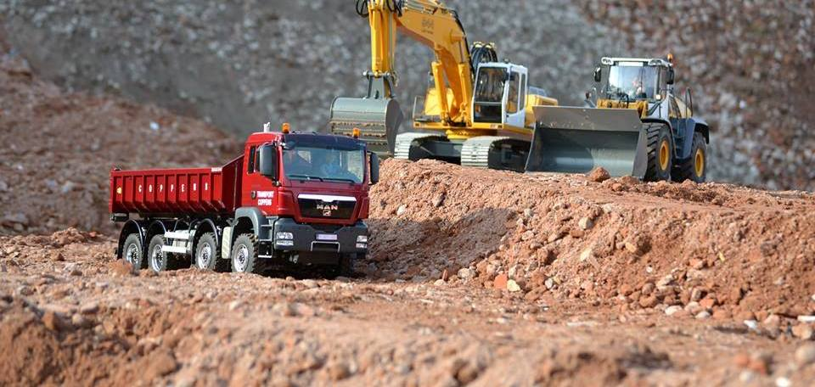
Grondverzettoelating
Technisch verslag
Conformverklaring
Grondverzettoelating
Bodembeheerrapport
Nodig voor afvoer naar een andere locatie
Nodig voor hergebruik binnen de werf
Aan te vragen door de uitvoerder grondwerken vóór start verplaatsing/hergebruik

Slide 17
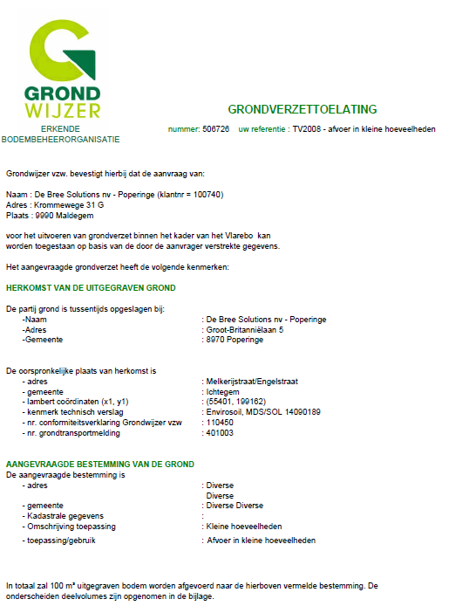
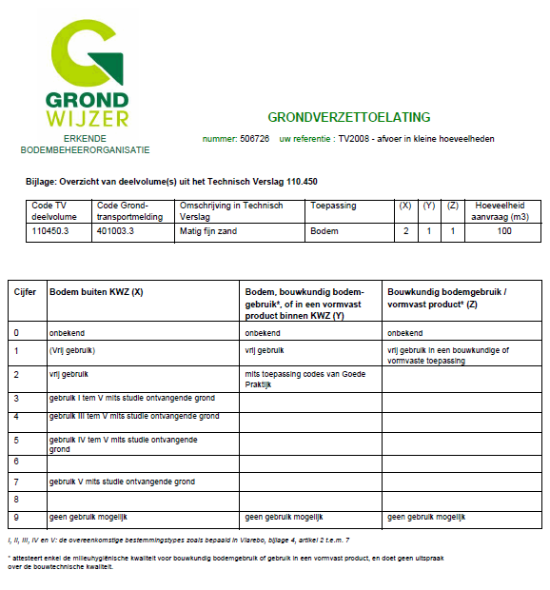

Slide 18
Bodembeheerrappport
Technisch verslag
Conformverklaring
Grondverzettoelating
Bodembeheerrapport
Wordt opgemaakt door een erkende bodembeheersorganisatie.
Attesteert de levering van uitgegraven bodem op de plaats van het beoogd gebruik en bevestigt dat voldaan is aan alle voorwaarden

Slide 19

Bodembeheerrappport
Technisch verslag
Conformverklaring
Grondverzettoelating
Bodembeheerrapport
Na de werken aan te vragen door de uitvoerder grondwerken dmv een ontvangstverklaring (definitieve volumes en data).
De uitvoerder grondwerken bezorgt een kopie van het BBR aan de initiatiefnemer grondwerken en aan de eindgebruiker

Slide 20
Bodembeheerrappport
Technisch verslag
Conformverklaring
Grondverzettoelating
Bodembeheerrapport
art 192 VLAREBO
De uitvoerder grondwerken, de tussentijdse opslagplaats of het grondreinigingscentrum bezorgt een kopie van het bodembeheerrapport aan de initiatiefnemer grondwerken en aan de eindgebruiker

Slide 21
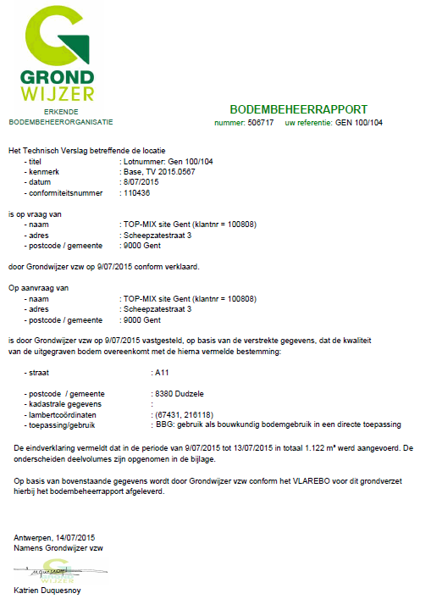
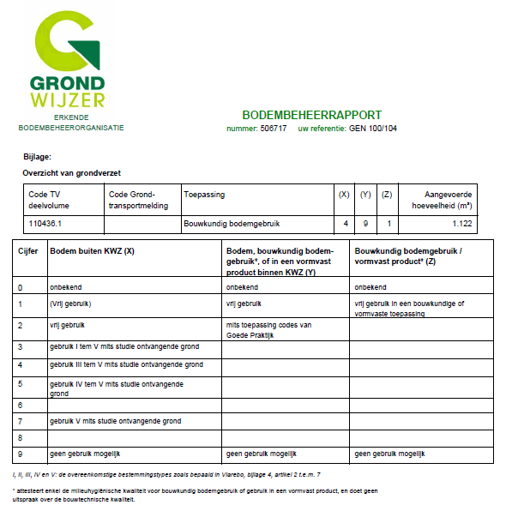

Slide 22

Bijzondere procedure: afvoer naar een TOP/CGR
Melding transport door uitvoerder grondwerken aan BBO vanaf 250 m³ onverdachte grond of 50 m³ verdachte grond naar TOP
Automatische aflevering van transportdocumenten
Melding ontvangst door TOP
Traceerbaarheidsprocedure, ook bij niet-erkende TOP/CGR

Slide 23
Interpretatie van een bodemonderzoek: kwaliteit en hergebruiksmogelijkheden

Slide 24
Hergebruiksmogelijkheden
Conclusies Technisch Verslag
➔ Driedelige code
X = gebruik als bodem: buiten de kadastrale werkzone (KWZ)
Y = gebruik als bodem – bouwkundig bodemgebruik – vormvast: binnen de KWZ
Z = gebruik als bouwkundig bodemgebruik – vormvast product: binnen en buiten de KWZ

Slide 25
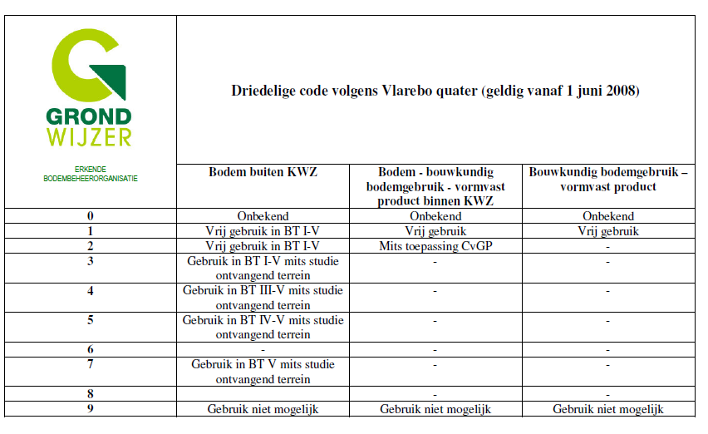

Slide 26
Z = gebruik als bouwkundig bodemgebruik – vormvast product
DEFINITIES
  bouwkundig bodemgebruik: niet-vormvaste toepassing van uitgegraven bodem in een waterwerk, dijklichaam, wegenbouwkundig werk, bouwwerk en elke andere niet-vormvaste toepassing van uitgegraven bodem waarin de functie van de uitgegraven bodem duidelijk te onderscheiden is van de functie van de onderliggende of omringende bodem
  vormvast product: elk product waarin uitgegraven bodem als grondstof wordt gebruikt en dat vormvast is gemaakt door middel van bindmiddelen of thermische processen

Slide 27
Z = gebruik als bouwkundig bodemgebruik – vormvast product
Opgelet met de terminologie bouwkundig bodemgebruik – vormvast product:
    Heeft niets te maken met bouwtechnische eigenschappen / vereisten
    Doel is om matig aangerijkte bodem toch nuttige toepassing te geven
    Beperkt aantal toepassingen (gelimiteerde lijst)

Slide 28
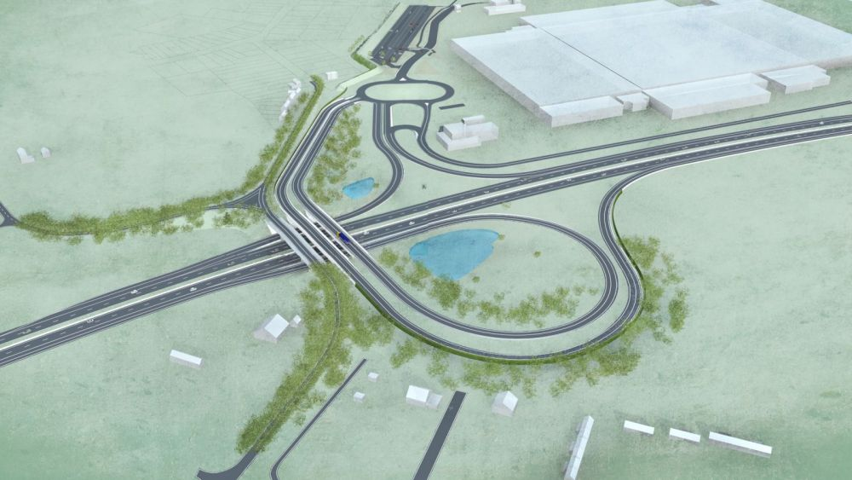
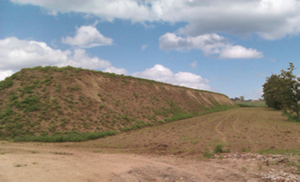
Z = gebruik als bouwkundig bodemgebruik – vormvast product
Lijst bouwkundig bodemgebruik:
    Wegenwerken, rotondes, bruggen, parkings,..
      Onderfundering en fundering (max. dikte)
      Taludlichaam
    Nutsleidingwerken
      fundering (max. dikte)
      omhulling
      Sleufaanvulling
    Dijk, aarden wal (leeflaag voorzien)
    Stortplaatsen (oa stortdijken)

Slide 29
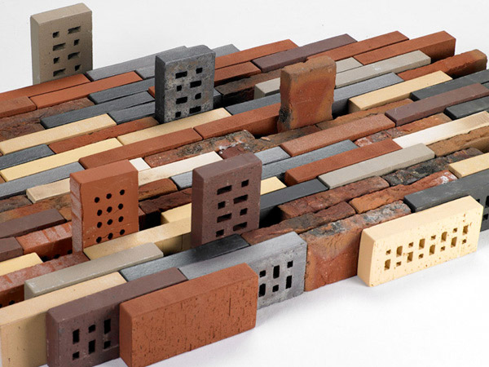
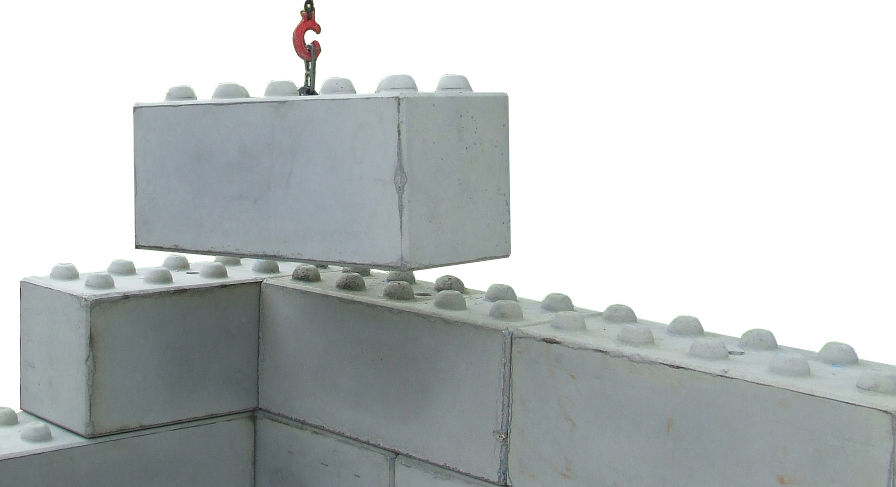
Z = gebruik als bouwkundig bodemgebruik – vormvast product
Lijst vormvast product:
    Thermische processen
    Bindmiddelen
      Betontoepassingen
      Cementtoepassingen

Slide 30
Krachtlijnen driedelige code
:
  2.x.x: vrij te gebruiken
  x.x.1: te gebruiken in bouwkundige toepassingen
  x.1.x: vrij te gebruiken binnen (deel) van de werf
  999: af te voeren naar grondreinigingscentrum

Slide 31
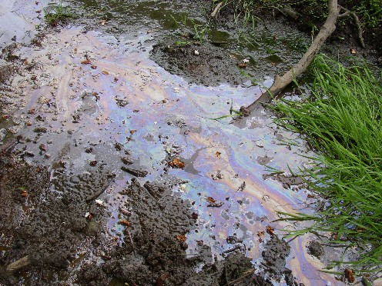
Wat met onverwachte verontreiniging?
Grondwerker moet opdrachtgever verwittigen
Opdrachtgever verwittigt desgevallend de eigenaar van het terrein
Vermijd bijkomende risico’s en verontreiniging
Neem voorzorgsmaatregelen (onderliggende folie, afdekken hoop, vermijd opmenging...)
Zorg voor goede besteksbepalingen

Slide 32
Praktijkvoorbeeld procedure: hoe moet het (niet)?

Slide 33
Voorbeeld
Bouwproject openbaar bestuur in 2 fasen
2e fase
1e fase

Slide 34
Voorbeeld
Fase 1:
  6000 m³
  max. diepte 4 m-mv
  deels hergebruik op werf mogelijk
  Bodemonderzoek eind 2006
  Aanvang medio 2007
Fase 2:
  13.000 m³
  max. diepte 7,4 m-mv
  deels hergebruik op werf mogelijk
  Bodemonderzoek augustus 2009
  Aanvang eind 2009

Slide 35
Voorbeeld
Bodemonderzoek in fase 1 (2006)
  Toplaag ➔ enkel bouwkundig gebruik
  1 – 4 m-mv ➔ vrij gebruik
  4 – 7 m-mv ➔ gebruik binnen werf
  ➔ bouwkundig gebruik

Slide 36
Voorbeeld
Aanbesteding fase 2:
Verwijzing naar conclusies fase 1
Opmaak bodemonderzoek fase 2 na gunning
  Toplaag ➔ fysico-chemisch te reinigen wegens assen
  1 – 4 m-mv ➔ vrij gebruik
  4 – 7 m-mv ➔ enkel gebruik binnen werf
  geen bouwkundig bodemgebruik

Slide 37
Voorbeeld
Onverwachte wijzigingen na gunning:
Toplaag: reiniging ipv hergebruik
Diepste laag: geen bouwkundig gebruik mogelijk
Aannemer claimt meerprijs:
Toplaag ➔ reiniging ➔ 38 euro/ton extra
Diepste laag ➔ deels naar TOP ➔ 17 euro/ton extra
Totale meerprijs 290.000 euro

Slide 38
Voorbeeld
Overlegvergadering :
Diepste laag: onderzoek naar bouwkundig gebruik
Toplaag: begeleiding bij uitgraving (assen!)
➔ Meerprijs 70% gereduceerd

Slide 39
Voorbeeld
Conclusies:
Correcte en up-to-date documenten bij aanbesteding
Bijkomend onderzoek vaak zeer nuttig
Vraag advies aan een bodembeheerorganisatie
Let op m³ - ton

Slide 40
Vragen?

Slide 41
CONTACTGEGEVENS
Polderdijkweg 16, 2030 Antwerpen
Tel 03 545 87 58
Fax 03 545 87 39
grondwijzer@grondwijzer.be
Contactpersoon: Thomas De Vriese
(0473 23 67 04)

